Slide 1
aller plus loin
Pour répondre aux enjeux de la production fruitière
Besoin de systèmes en rupture
Intérêt de la recherche pour mettre en place de nouveaux dispositifs : des supports d’échange d’expériences et de production de nouvelles connaissances
→ Permettent de s’approprier les démarches et d’envisager d’appliquer certaines « briques » à d'autres contextes et avec d'autres objectifs
→ Ne permettent pas d’être transposés en l'état à des vergers commerciaux

Slide 2
aller plus loin
Pour répondre aux enjeux de la production fruitière
Gérer les bioagresseurs en limitant au maximum l’utilisation de pesticides de synthèse
S’adapter aux changements climatiques
Quelles stratégies ?
Améliorer l’immunité des plantes
Créer des conditions défavorables à l’installation des bioagresseurs
Répartir
les risques
Se protéger des aléas

Slide 3
aller plus loin
Pour répondre aux enjeux de la production fruitière
Gérer les bioagresseurs en limitant au maximum l’utilisation de pesticides de synthèse
S’adapter aux changements climatiques
Quelles stratégies ?
Améliorer l’immunité des plantes
Créer des conditions défavorables à l’installation des bioagresseurs
Répartir
les risques
Se protéger des aléas

Slide 4

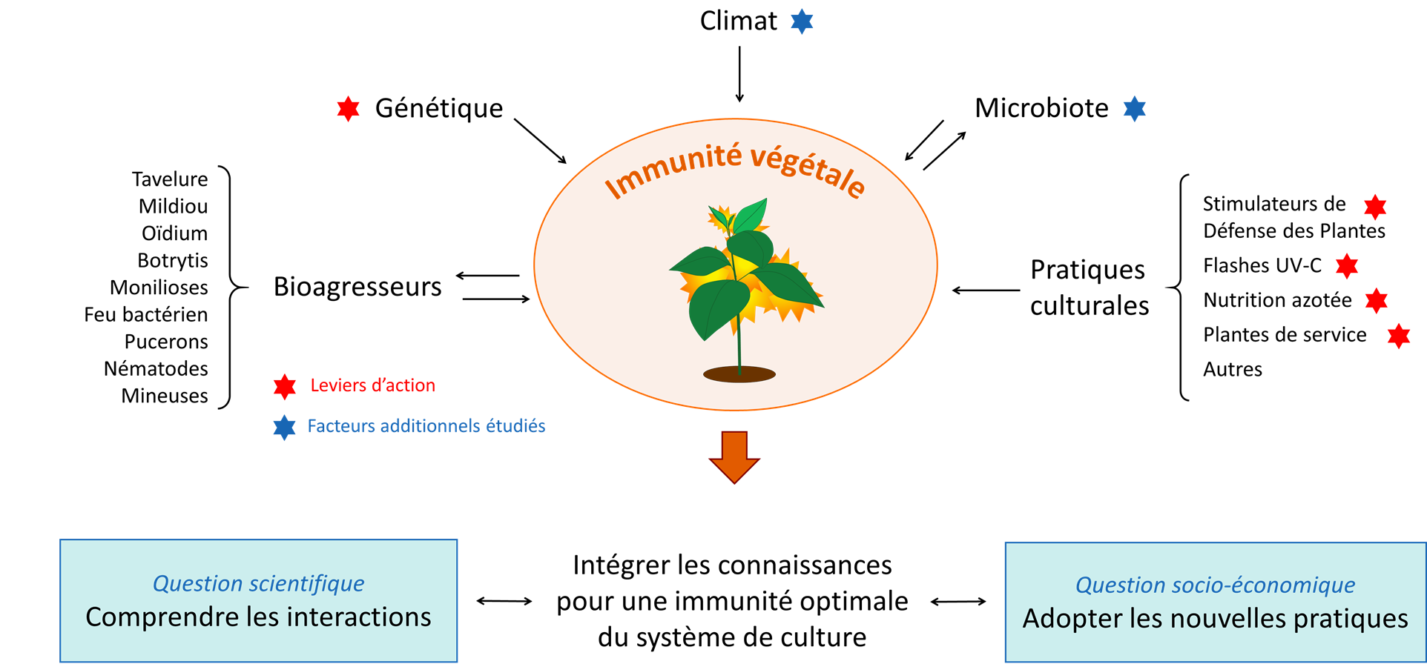
SYSTEMES EN RUPTURE
Gestion des bioagresseurs
● Améliorer l’immunité des plantes
Le concept d’immunité agroécologique

Slide 5
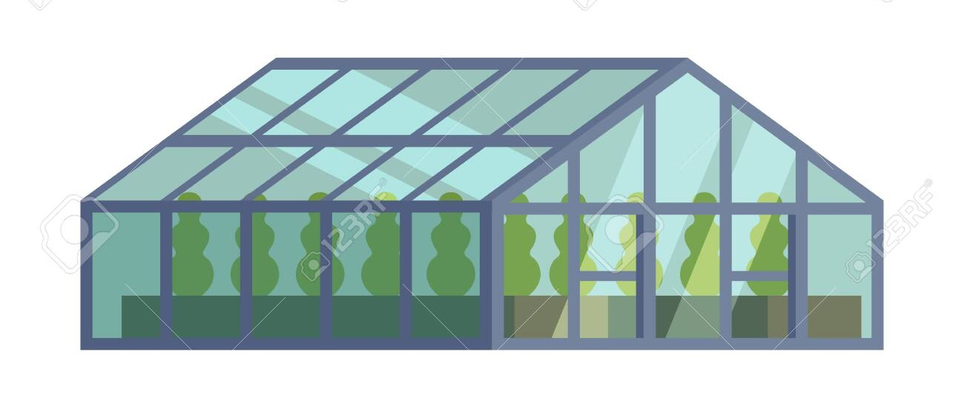
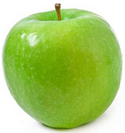
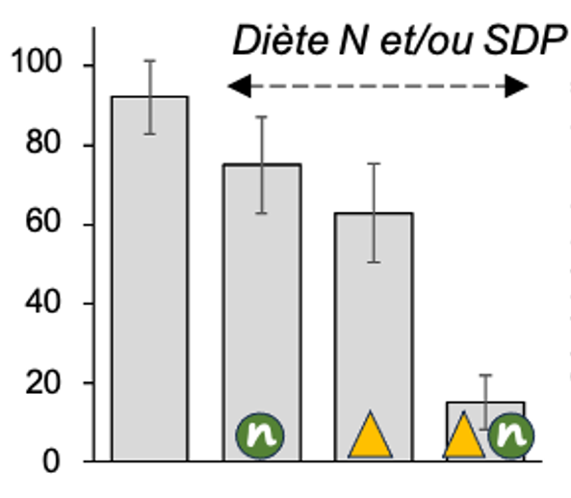
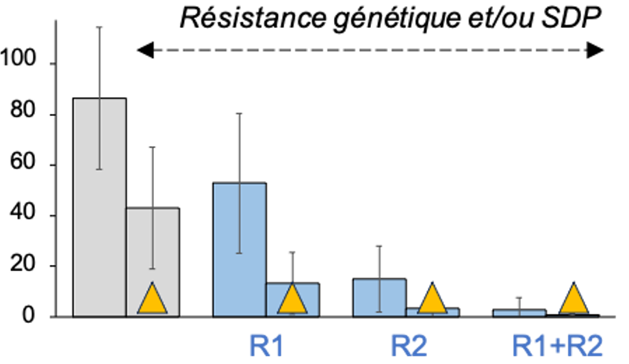
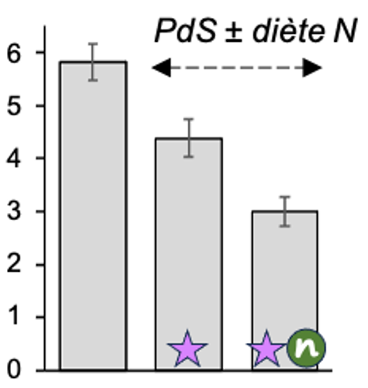
SYSTEMES EN RUPTURE
Gestion des bioagresseurs
● Améliorer l’immunité des plantes
Intérêt de combiner les leviers
En conditions contrôlées
FEU BACTERIEN
TAVELURE
PUCERON CENDRE
Sévérité de maladie
Sévérité de maladie
Nb de pontes sur
pommier/puceron/jour
n
n
n
R1
R2
R1 + 2
SDP
n
Diète N
Pommier sensible
Pommier à résistance partielle
Plante de service (basilic)
Travaux IHS Angers et PSH Avignon, projet CapZeroPhyto
Notes:
1/ Plantes entières (semis de Gala) ayant subi ou non des diètes N et/ou des SDP avant inoculation.
2/ Jeunes scions greffés portant 0, 1 ou 2 caractères de résistance partielle à la tavelure, ayant subi ou non des traitements SDP avant inoculation
3/ Pucerons sur feuilles détachées de pommier (scions d’Ariane), en présence ou non de basilic, la diète N ayant été préalablement appliqué ou non sur les PdS en culture

Slide 6
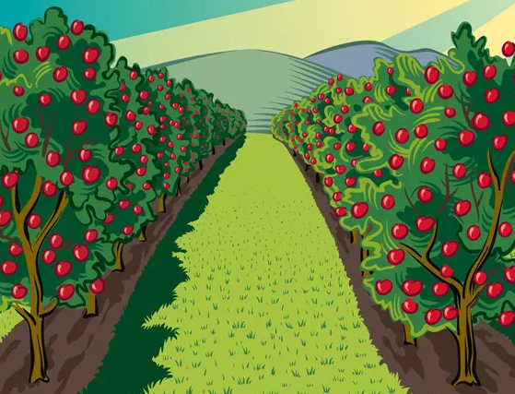
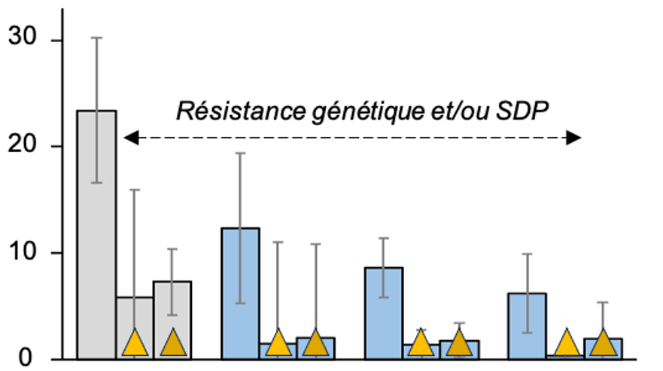
SYSTEMES EN RUPTURE
Gestion des bioagresseurs
● Améliorer l’immunité des plantes
Intérêt de combiner les leviers
En vergers expérimentaux
TAVELURE
Pas d’effets concluants des essais sur variétés très sensibles combinant SDP, UV-C et/ou diète N
Sévérité de maladie
Co-conception de vergers
à Avignon et Angers
pour évaluer des combinaisons de leviers
R1
R2
R1 + 2
Pommier sensible
Pommier à résistance partielle
SDP 1
SDP 2
Travaux IHS Angers et PSH Avignon, projet CapZeroPhyto
Notes:
Les arbres n’ont reçu aucun fongicide de synthèse pendant la période d’application des SDP (6 passages)

Slide 7
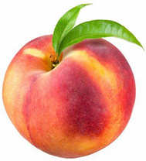
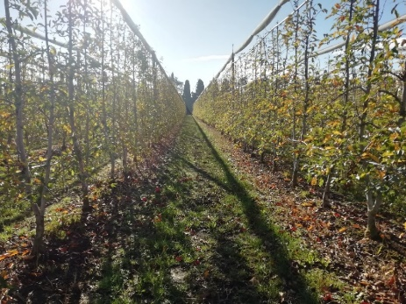
SYSTEMES EN RUPTURE
Gestion des bioagresseurs
● Améliorer l’immunité des plantes
Intérêt de combiner les leviers
Verger zéro phyto à Avignon
Forme plate : lumière diffuse
Implantation de plantes de service
Croissance de l’arbre et qualité des fruits
Forme plate : mécanisation
Efficience application produits et UVC
Taille
Récolte
Biaxe : régulation de la croissance
Régulation de la vigueur
Moins d’attractivité des pucerons ?
NORD
SUD
Orientation Nord-Sud pour maximiser exposition du verger à l’ensoleillement et minimiser l’exposition au vent dominant
4 blocs pour répéter les combinaisons et s’affranchir de l’hétérogénéité de terrain
2 variétés de pommiers et 1 variété de pêcher pour inclure de la variabilité génétique mais faciliter la gestion
Visite verger producteur (13)
en février 2020
Travaux PSH Avignon, projet CapZeroPhyto

Slide 8
aller plus loin
Pour répondre aux enjeux de la production fruitière
Gérer les bioagresseurs en limitant au maximum l’utilisation de pesticides de synthèse
S’adapter aux changements climatiques
Quelles stratégies ?
Améliorer l’immunité des plantes
Créer des conditions défavorables à l’installation des bioagresseurs
Répartir
les risques
Se protéger des aléas

Slide 9





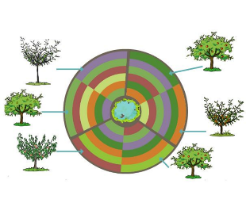
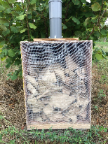

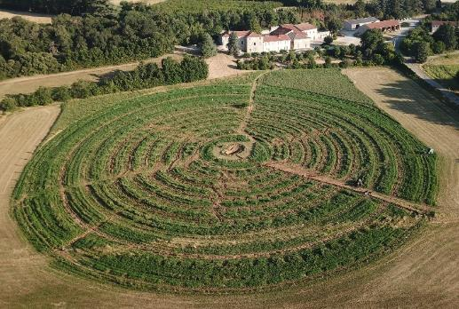
SYSTEMES EN RUPTURE
Gestion des bioagresseurs
● Créer des conditions défavorables pour les bioagresseurs
Les choix réalisés dans le verger diversifié INRAE Gotheron (St Marcel lès Valence)
Zone centrale : choix variétaux, diversité et agencement spatial, contrôle cultural...
Lutte biologique par conservation
Prophylaxie
Dessins : © INRA C. Ulrich
Barrière végétale et diversification de la production (noisetier, figuier, petits fruits...)
Variétés pommiers ‘pièges à pucerons’ (variété peu sensible) ou évitant carpocapse (précoce)
Crédit photo : T. Nicolas
Barrière végétale et ressources pour les auxiliaires
Commercialisation : valorisation circuit court, transformation...
Visite virtuelle : https://www.verger-circulaire-inrae.fr/
Projets ALTO et SAFIR (INRAE Gotheron)
Penvern 2018, Simon 2025

Slide 10
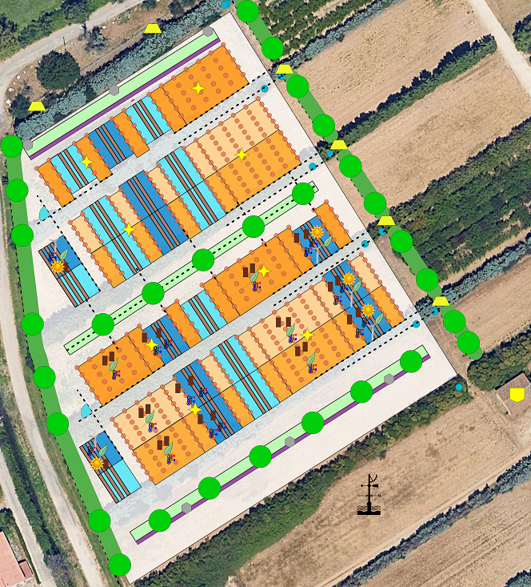
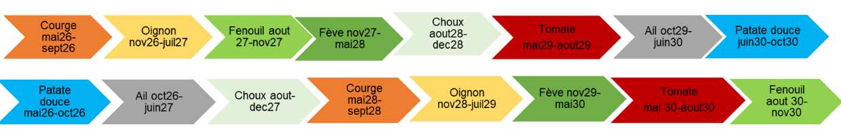

SYSTEMES EN RUPTURE
Gestion des bioagresseurs
● Créer des conditions défavorables pour les bioagresseurs
Les choix réalisés dans le verger maraîcher SAVEM à l’INRAE A2M (Avignon)
Association d’arbres fruitiers (pêchers)
et de plantes maraîchères
utilisées comme plantes de service
Infrastructures agro-écologiques
Haies simples avec quelques arbres de
hauts jets
Bandes fleuries et bande d’artichaut
Nichoirs/Perchoirs, gites à chauve-souris
Mares
Ail, oignon : plantes répulsives
Artichaut : plantes pièges
Fève, fenouil : attraction des auxiliaires
Patate douce, courge : plante couvre-sol
https://savem.projet-agroforesterie.net/
Projet SAVEM, INRAE UE A2M

Slide 11
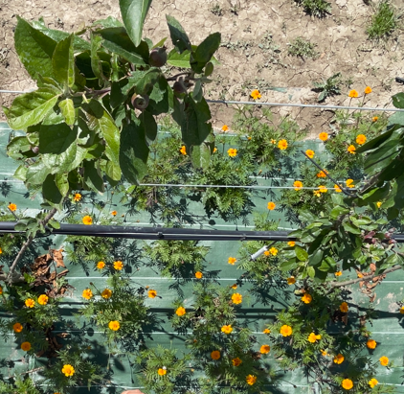

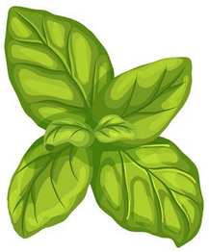
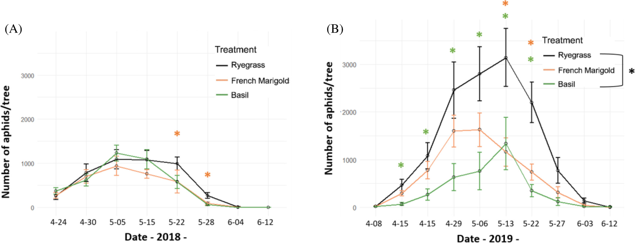
SYSTEMES EN RUPTURE
Gestion des bioagresseurs
● Créer des conditions défavorables pour les bioagresseurs
Focus sur l’utilisation de plantes de service
En vergers expérimentaux
2018
2019
Nombre de pucerons / arbre
Nombre de pucerons / arbre
Date
Date
Mécanismes répulsion de D. plantaginea ?...
Rizzi et al., 2025

Slide 12
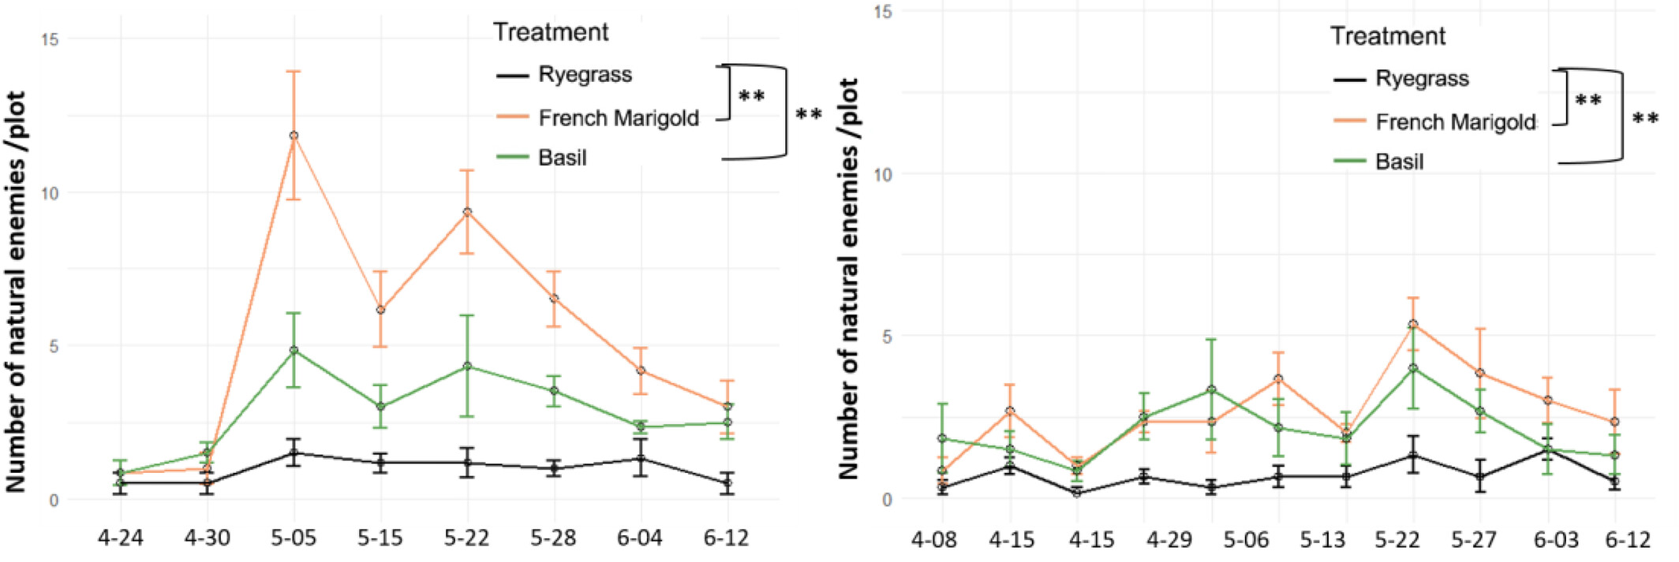
SYSTEMES EN RUPTURE
Gestion des bioagresseurs
● Créer des conditions défavorables pour les bioagresseurs
Focus sur l’utilisation de plantes de service
En vergers expérimentaux
2018
2019
Nombre d’auxiliaires / placette
Nombre d’auxiliaires / placette
Date
Date
… Ou plutôt attraction des ennemis naturels ?
Rizzi et al., 2025

Slide 13
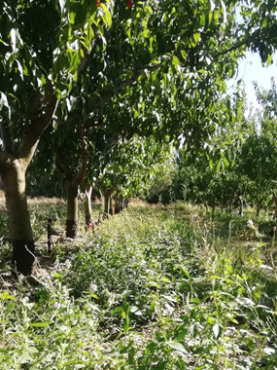
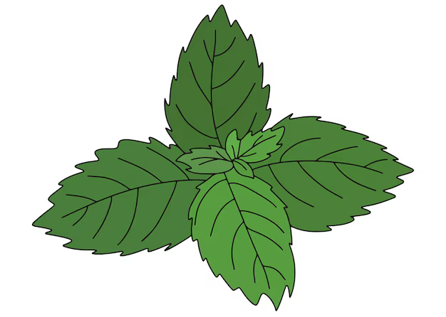
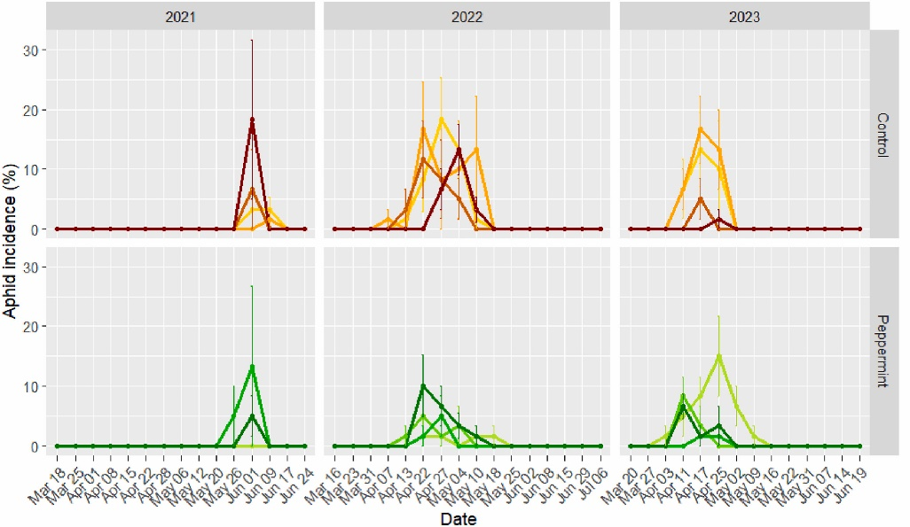
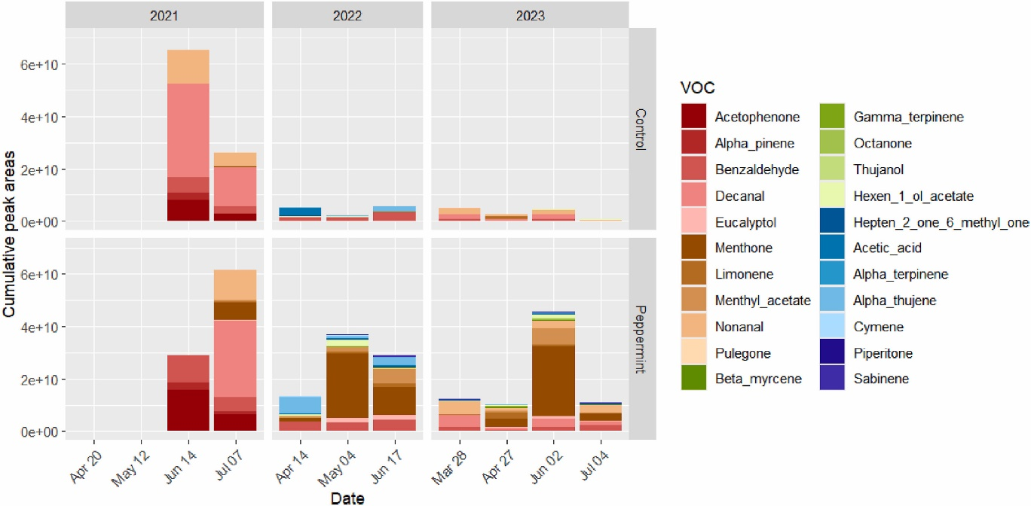
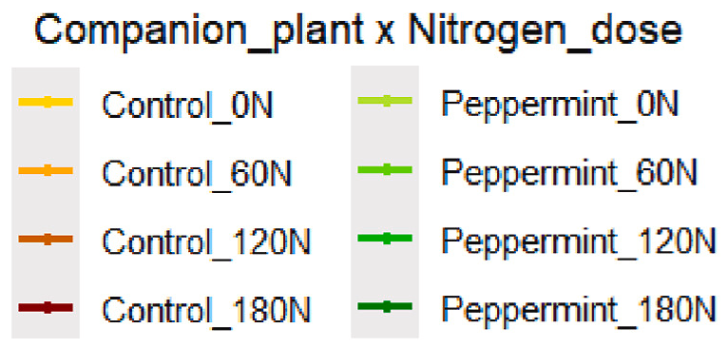
SYSTEMES EN RUPTURE
Gestion des bioagresseurs
● Créer des conditions défavorables pour les bioagresseurs
Focus sur l’utilisation de plantes de service
Tendance à la réduction de l’incidence des pucerons avec la menthe poivrée (signif. en 2022)
Moins de dégâts sur fruits (épiderme)
Action des composés organiques répulsifs ?
Pas d’impact sur le rendement, le calibre ou
le taux de sucre
En vergers expérimentaux
2021
2022
2023
Incidence de pucerons (%)
2021
2022
2023
Cumul d’aires de pics
Borg et al 2026 (INRAE Avignon)

Slide 14
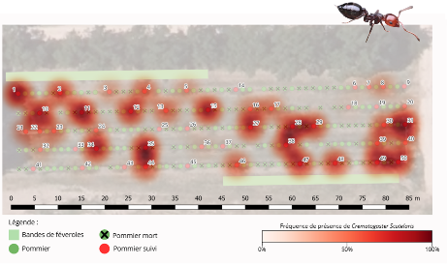
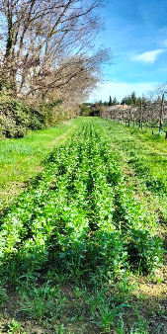
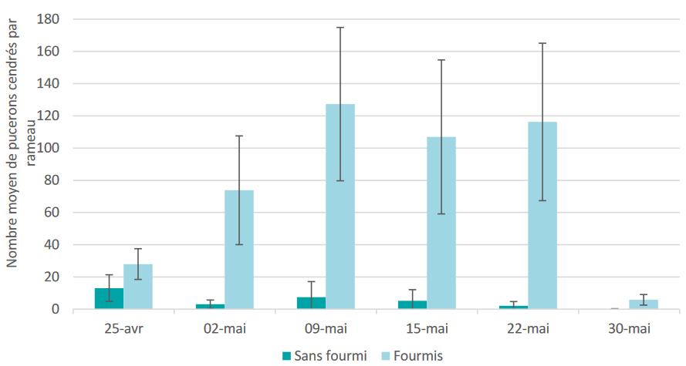
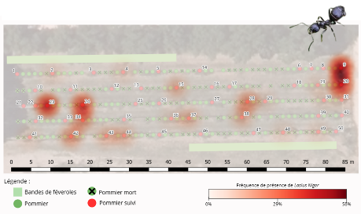
SYSTEMES EN RUPTURE
Gestion des bioagresseurs
● Créer des conditions défavorables pour les bioagresseurs
Focus sur l’utilisation de plantes de service
En vergers expérimentaux
Détournement des fourmis avec des bandes de féverole
Deux espèces de fourmis qui élèvent les pucerons
Crematogaster scutellaris
Exclusion des fourmis avec de la glu autour du tronc
Nombre moyen de pucerons
cendrés par rameau
Lasius niger
Essais à venir en 2026 chez producteurs
Projet NextGenBioPest (INRAE PSH Avignon)
Morel et al 2024 (INRAE Gotheron)
Notes:
a/ Verger Ariane planté en 2005
b/ Verger Ariane, Cartographie réalisée à partir des fréquences de fourmis sur les arbres suivis Crematogaster scutellaris

Slide 15
aller plus loin
Pour répondre aux enjeux de la production fruitière
Gérer les bioagresseurs en limitant au maximum l’utilisation de pesticides de synthèse
S’adapter aux changements climatiques
Quelles stratégies ?
Améliorer l’immunité des plantes
Créer des conditions défavorables à l’installation des bioagresseurs
Répartir
les risques
Se protéger des aléas

Slide 16
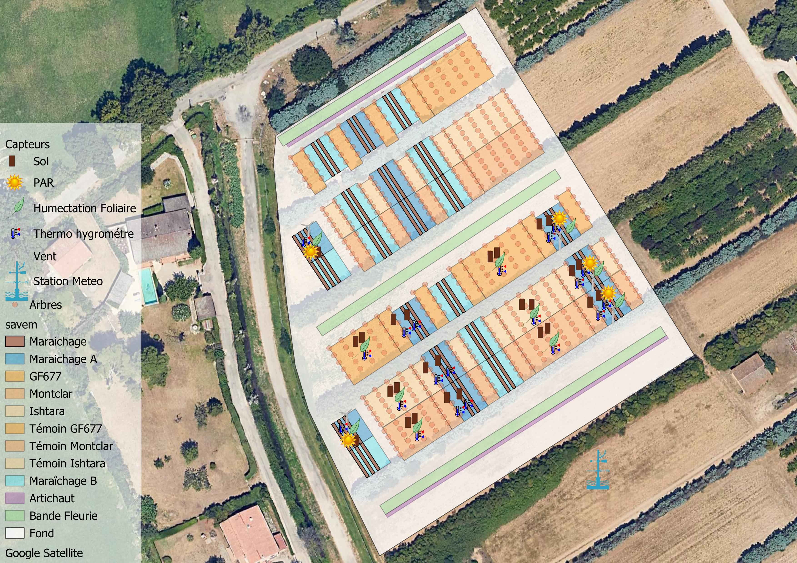
SYSTEMES EN RUPTURE
Adaptation au changement climatique
● Répartir les risques
Les choix réalisés dans le verger maraîcher SAVEM à l’INRAE A2M (Avignon)
Garantir une stabilité de revenus à travers la diversification
Créer un microclimat avec les pêchers, bénéfique au maraîchage
Evaluer le partage des ressources en eau et nutriments entre arbres fruitiers et plantes maraîchères → effet porte-greffes ?
Capteurs et Mesures:
Disponibilité en eau du sol (sondes capacitives)
Capteurs température, rayonnement PAR et durée d’humectation
Station météo
https://savem.projet-agroforesterie.net/
Projet SAVEM, INRAE UE A2M

Slide 17
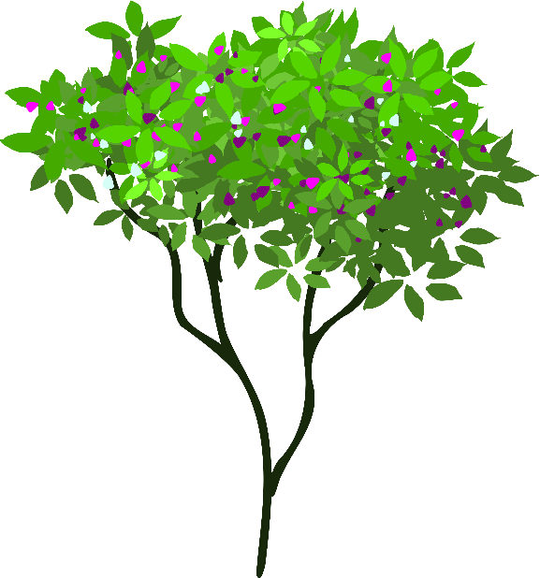

SYSTEMES EN RUPTURE
Adaptation au changement climatique
● Répartir les risques / se protéger des aléas
Verger agroforestier ALTO2 INRAE Gotheron
Objectif : produire des fruits en 0 phyto dans un contexte de changement climatique
Protection climatique (microclimat parcelle) : limitation des extrêmes thermiques, soleil, grêle...
Arbres de haut-jet, forestier ou fruits à coque (noyer, châtaignier, pacanier)
Arbres de haut-jet, forestier ou fruits à coque (noyer, châtaignier, pacanier)
Fruitiers (pruniers) « sous frondaison »
- Augmenter rétention
en eau du sol
- Favoriser infiltration eau
- Améliorer fertilité sol
Production
Noisetiers intercalés sur le rang
Succession
sorgho fourrager
/ légumineuses
Succession
sorgho fourrager
/ légumineuses
Gestion sol à définir (sorgho/engrais vert avant plantation)
Tous couverts : couverture du sol, microclimat parcelle
Couvert semé
Couvert spontané
Projets ALTO 2 (INRAE Gotheron)

Slide 18
aller plus loin
Pour répondre aux enjeux de la production fruitière
Gérer les bioagresseurs en limitant au maximum l’utilisation de pesticides de synthèse
S’adapter aux changements climatiques
Quelles stratégies ?
Améliorer l’immunité des plantes
Créer des conditions défavorables à l’installation des bioagresseurs
Répartir
les risques
Se protéger des aléas

Slide 19
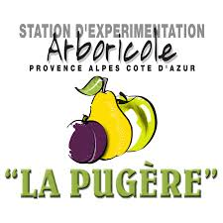
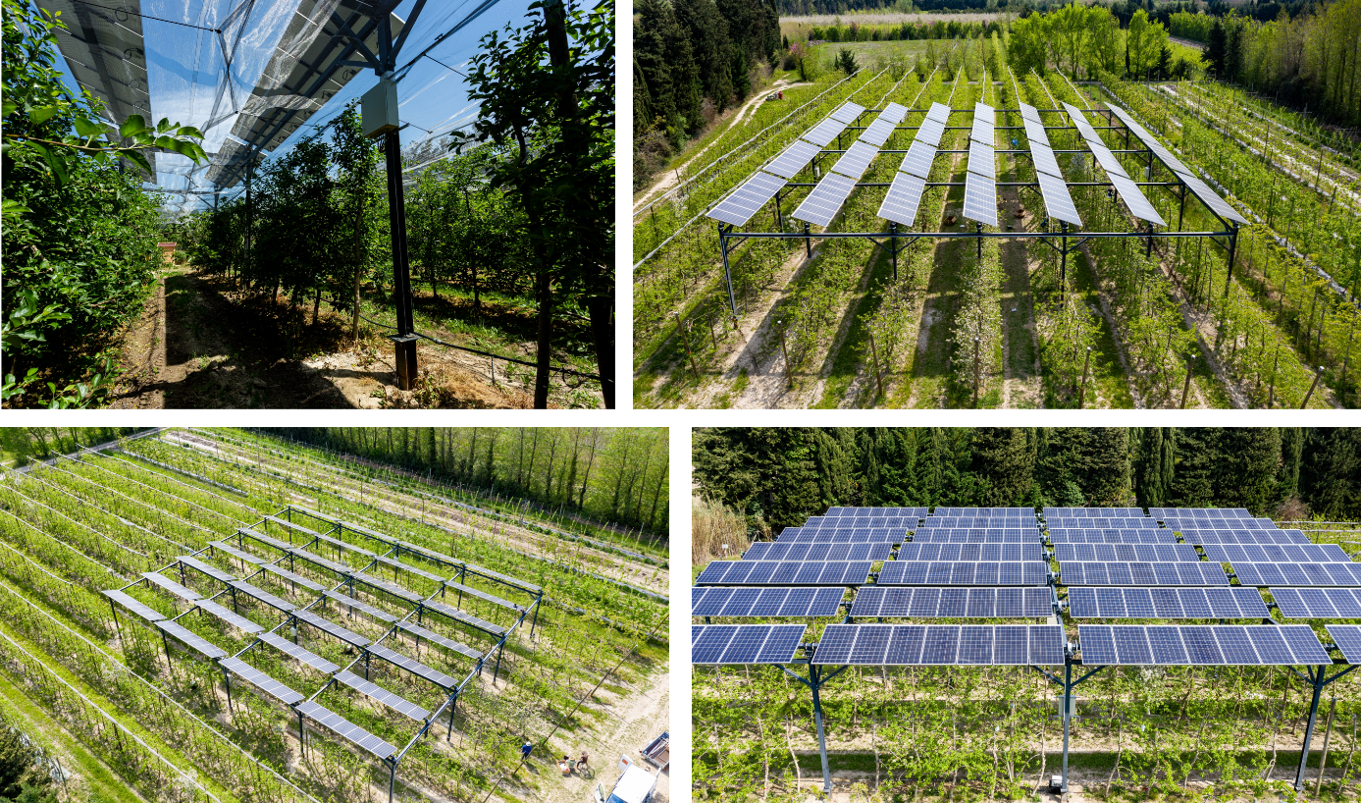


SYSTEMES EN RUPTURE
Adaptation au changement climatique
● Se protéger des aléas
Verger de pommiers
sous panneaux photovoltaïques
Effets attendus :
- protection contre le gel
- protection contre la grêle
- protection contre les canicules
- protection contre les dégâts sur fruits
40% de couverture
Thèse P. Juillon, INRAE

Slide 20
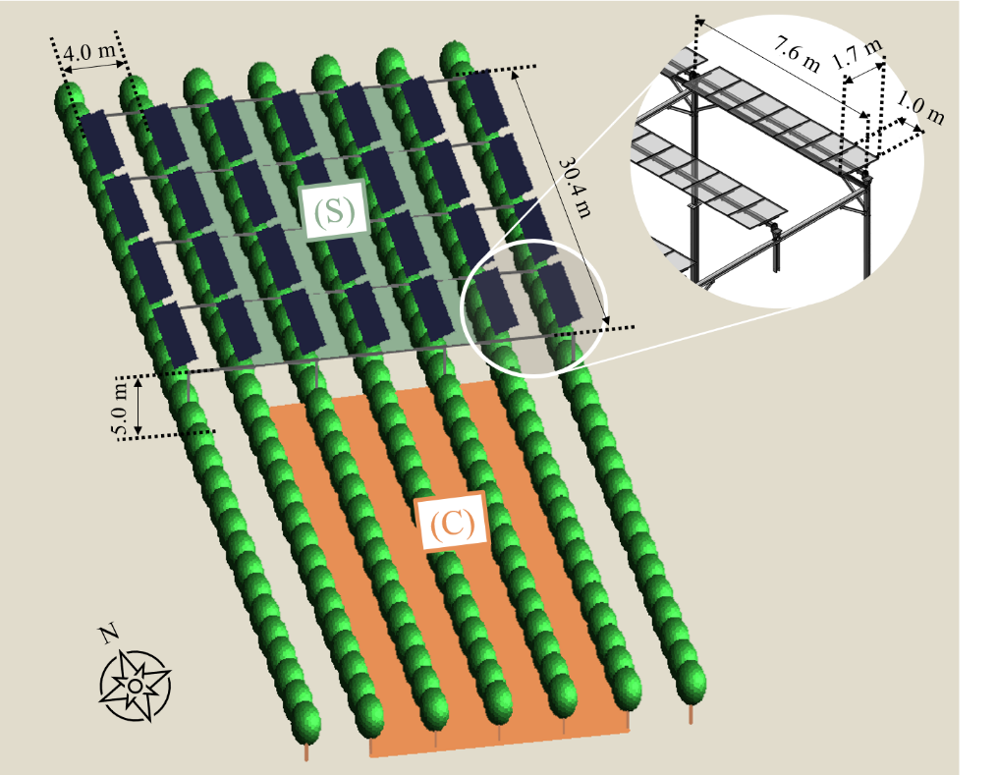
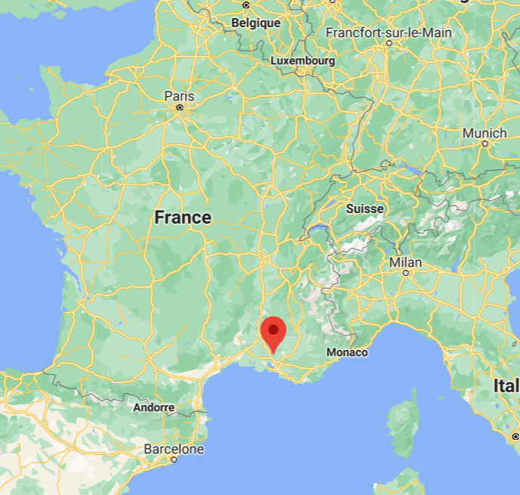
SYSTEMES EN RUPTURE
Adaptation au changement climatique
● Se protéger des aléas
Verger expérimental
Ombrage
Mallemort
Temoin
Golden Delicious
Verger mature (10 ans)
Production Fruitière Intégrée
Objectif de confort hydrique
Thèse P. Juillon, INRAE

Slide 21
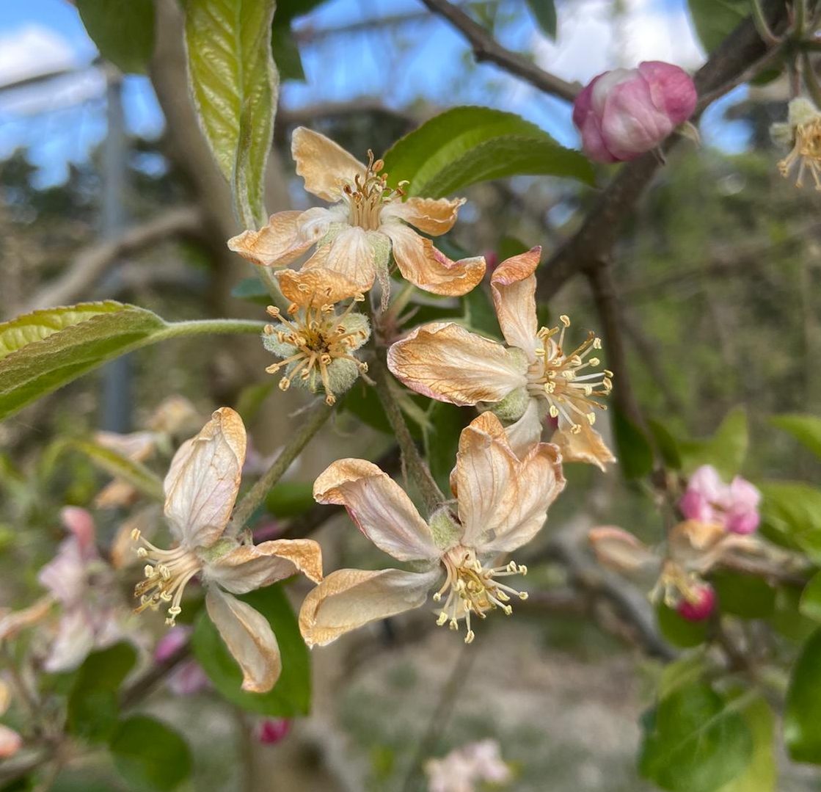
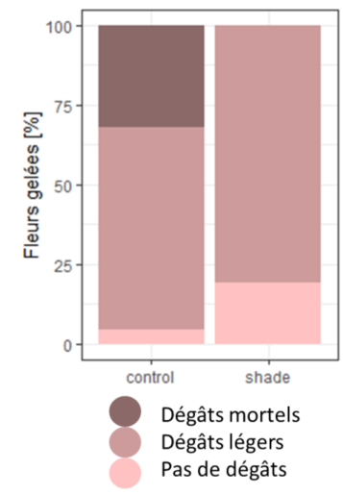
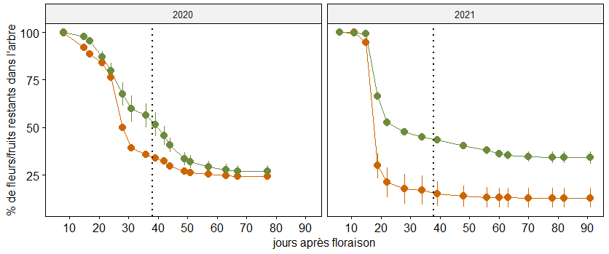
SYSTEMES EN RUPTURE
Adaptation au changement climatique
● Se protéger des aléas
Protection contre les extrêmes climatiques
Ombrage
Temoin
Témoin
Ombrage
Thèse P. Juillon, INRAE
Notes:
Chute plus tardive sous ombrage
2021 : Forte chute précoce témoin due au gel

Slide 22
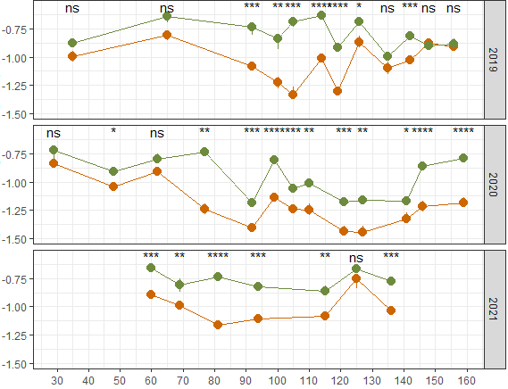
SYSTEMES EN RUPTURE
Adaptation au changement climatique
● Se protéger des aléas
Réduction des besoins en eau de la culture
Statut hydrique de la plante plus favorable
Année | Réduction irrigation sous ombrage | Cumul irrigation témoin
2019 | -30% | 1150 mm
2020 | -6% | 750 mm
2021 | -30% | 1380 mm
2022 | -1% | 914 mm
2023 | -24% | 717 mm
2024 | -62% | 546 mm
Potentiel hydrique de tige à midi (MPa)
Ombrage
Temoin
Jours après la floraison
Thèse P. Juillon, INRAE
Notes:
Statut hydrique plus confortable malgré économie d’eau : demandes climatiques

Slide 23


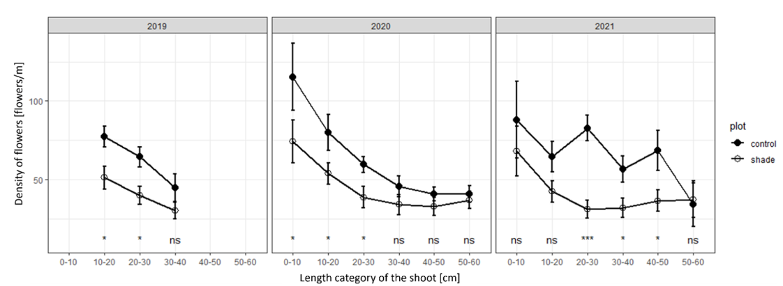
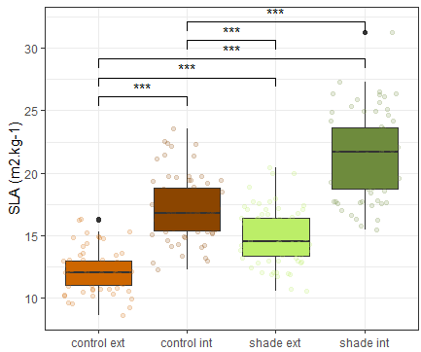
SYSTEMES EN RUPTURE
Adaptation au changement climatique
● Se protéger des aléas
Impacts sur la croissance
Temoin
Ombrage
EXT
INT
EXT
INT
Temoin
Ombrage
Densité de fleur [nb/cm]
Longueur de la pousse [cm]
Thèse P. Juillon, INRAE
Notes:
Problème de retour à fleur insuffisant
Effet négatif sur la distribution de longueurs des pousses
Mais augmentation de la surface foliaire
Maintien/réduction des capacités photosynthétiques
Besoin d’une stratégie d’ombrage différenciée au moment de l’induction florale

Slide 24

SYSTEMES EN RUPTURE
Adaptation au changement climatique
● Se protéger des aléas
Impacts sur le rendement
Installation
dispositif
Full tracking
Ombrage piloté
Temoin
Gel
Ombrage
G. Vercambre, INRAE

Slide 25
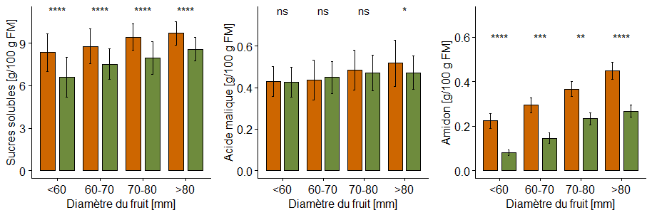
SYSTEMES EN RUPTURE
Adaptation au changement climatique
● Se protéger des aléas
Impacts sur la qualité des fruits
Sucres solubles
Acide malique
Amidon
Témoin
Ombrage
Thèse P. Juillon, INRAE
Notes:
Effet de l’ombrage sur la concentration en sucres solubles et amidon
Fort effet du diamètre du fruit

Slide 26
CONCLUSION
Systèmes en rupture : s’approprier les démarches et envisager d’appliquer certaines « briques » à d'autres contextes, mais ne peuvent pas être transposés en l'état à des vergers commerciaux
Pratiques agricoles :
- des effets négatifs sur les bioagresseurs et positifs sur les auxiliaires, mais souvent faibles
Besoin encore de travaux pour mieux comprendre les mécanismes d’action et tenter d’accentuer ces effets
- des effets intéressants pour limiter l’impact des aléas climatiques, mais des impacts négatifs sur le rendement et la qualité des fruits…
→ La plupart des leviers alternatifs aux pesticides ont des efficacités partielles.
Dans tous les cas, on ne fera jamais aussi bien que les systèmes conventionnels
Besoin de faire bouger les critères de commercialisation / les attentes des consommateurs !

Slide 27
Références biblio
Borg, J., Costagliola, G., Castella, C., Vercambre, G., & Gautier, H. (2025). Peppermint interplanting and nitrogen fertilisation for green peach aphid management in peach orchards: Field evidence of VOC-mediated effects. Crop Protection, 107434.
Morel, K., Guillermin, A., Merlin, F., Brun, L., Aubry, L., Drusch, S., 2024. Effet des fourmis sur le développement du puceron cendré en vergers de pommiers. INRAE.
Penvern S, Chieze B, Simon S (2018) Trade-offs between dreams and reality: Agroecological orchard co-design. Proceedings 13th European IFSA Symposium, European International Farming Systems Association (IFSA), 1-5 July 2018, Chania, Greece. ⟨hal-03521089⟩
Rizzi, L., Rafiq, M., Cabrol, M., Simon, S., Gomez, L., Lavigne, C., ... & Gautier, H. (2025). Effect of intercropping apple trees with basil (Ocimum basilicum) or French marigold (Tagetes patula) on the rosy apple aphid regulation (Dysaphis plantaginea) and the abundance of its natural enemies. Pest Management Science, 81(3), 1373-1383.
Simon S, Lauri P-É, Ricard J-M, Cardona A, et al.. (2025) Co-design of diversified agroecological systems for temperate fruit production: feedback from three innovative experiments and experience sharing in the ALTO project. Innovations Agronomiques 98, 19-37. ⟨10.17180/ciag-2025-Vol98-art03-GB⟩. ⟨hal-05033049⟩

